Slide 1
Publikasi dan Plagiarisme
LPPM-UT
23 April 2015

Slide 2
Peranan Riset di PT
Memajukan pengetahuan
Pengayaan bahan ajar
Publikasi ilmiah/paten
Menciptakan Inovasi dan teknologi
Penerapan IPTEKS di masyarakat
(Prof. Dr. Supriadi Rustad)

Slide 3
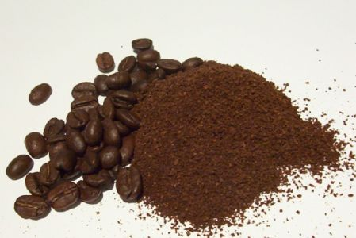
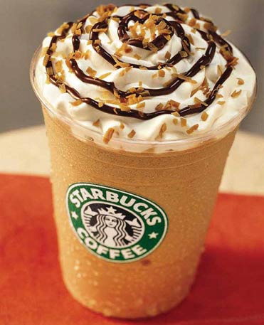
Peranan Riset di PT
- Dalam hal menghasilkan inovasi
Contoh:
(Prof. Dr. Supriadi Rustad)

Slide 4
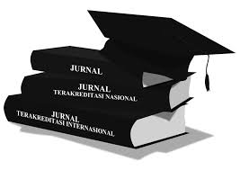
Publikasi
Membangun budaya akademik dengan menyampaikan hasil penelitian, ide, gagasan
Melindungi khasanah keilmuan bangsa dan hasil karya anak bangsa
Bila batik, tarian tradisional, lagu dan musik tradisional tidak ada yang mempublikasikan sebagai karya bangsa Indonesia maka bisa diklaim oleh Negara lain
Mengembangkan IPTEKS
inovasi

Slide 5
Contoh Manfaat Publikasi
Kemristekdikti, 2015

Slide 6
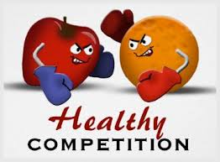
Etika Publikasi
Kejujuran
Objektivitas
Integritas
Kecermatan
Keterbukaan
Penghargaan karya orang lain
Kerahasiaan
(Kemristekdikti, 2015)

Slide 7
Pelanggaran Etika Publikasi
Ilmiah
Fabrikasi
Mengarang, membuat, mempercantik data atau hasil penelitian tanpa adanya proses ilmiah untuk dilaporkan/dipublikasikan
Falsifikasi/pemalsuan
Memalsukan atau memanipulasi hal-hal yang berkaitan dengan pelaksanaan dan/atau hasil penelitian
Menyampaikan bahan, peralatan, proses penelitian, atau hal lain yang sebenarnya tidak digunakan
(Kemristekdikti, 2015)

Slide 8
Pelanggaran Etika Publikasi
Ilmiah
Falsifikasi/pemalsuan (lanjutan)
Menghilangkan atau menambahkan sebagian hasil penelitian tanpa adanya justifikasi ilmiah untuk mendapatkan hasil yang lebih baik, lebih akurat, atau lebih lengkap
Plagiat
Mengambil hak kekayaan intelektual orang lain dan menyatakan sebagai miliknya
(Kemristekdikti, 2015)

Slide 9
Pelanggaran Etika Publikasi
Ilmiah
Pengiriman ganda
Penyampaian proposal penelitian yang sama kepada lebih dari satu pihak penyandang dana atau pengajuan makalah yang sama kepada lebih dari satu jurnal tanpa adanya perbedaan yang signifikan
(Kemristekdikti, 2015)

Slide 10
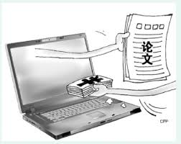
Pelanggaran Etika Publikasi
Ilmiah
Menyesuaikan hasil penelitian sesuai keinginan pihak pemberi dana
Publikasi pada jurnal dilakukan tanpa proses review sesuai aturan yang berlaku
Publikasi yang dilakukan penulis pada jurnal dimana penulis bertindak sebagai pengelola, pimpinan unit pengelola jurnal atau jabatan lain tanpa melalui proses review yang benar
(Kemristekdikti, 2015)

Slide 11
Pelanggaran Etika Publikasi
Ilmiah
Melanggar etika publikasi BILA:
Penulis dari suatu artikel ilmiah BUKAN orang-orang yang terlibat dalam pelaksanaan penelitian dan penulisan artikel
Orang yang keterlibatannya tidak signifikan cukup disebut dalam ucapan terima kasih/ acknowledgement
(Kemristekdikti, 2015)

Slide 12
Pelanggaran Etika Publikasi
Ilmiah
Kesalahan dalam penulisan karya ilmiah:
Memasukkan nama orang yang tidak mempunyai kontribusi dalam penulisan artikel
Menghilangkan nama orang yang mempunyai kontribusi penelitian dan/atau penulisan karya ilmiah dari daftar penulis atau dari acknowledgement
(Kemristekdikti, 2015)

Slide 13
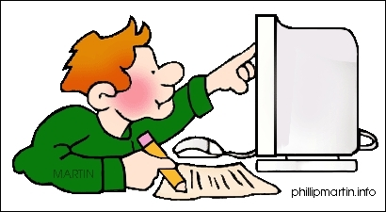
Plagiat
Permendiknas No 17 Tahun 2010, pasal 1:
1. Perbuatan secara sengaja atau tidak sengaja dalam memperoleh kredit atau nilai untuk suatu karya ilmiah dengan mengutip sebagian atau seluruh karya ilmiah pihak lain yang diakui sebagai karya ilmiahnya, tanpa menyatakan sumber secara tepat dan memadai.

Slide 14
Plagiat
Permendiknas No 17 Tahun 2010, pasal 2:
(1).a. Mengacu dan/atau mengutip istilah, kata-kata dan/atau kalimat, data dan/atau informasi dari suatu sumber tanpa menyebutkan sumber dalam catatan kutipan dan/atau tanpa menyatakan sumber secara memadai;
(1).b. mengacu dan/atau mengutip secara acak istilah, kata-kata dan/atau kalimat, data dan/atau informasi dari suatu sumber tanpa menyebutkan sumber dalam catatan/kutipan dan/atau tanpa menyatakan sumber secara memdai;

Slide 15
Plagiat
Permendiknas No 17 Tahun 2010, pasal 2:
(1).c. menggunakan sumber gagasan, pendapat, pandangan, atau teori tanpa menyatakan sumber secara memadai;
(1).d. merumuskan dengan kata-kata dan.atau kalimat sendiri dari sumber kata-kata dan/atau kalimat, gagasan, pendapat, pandangan, atau teori tanpa menyatakan sumber secara memadai;
(1).e. menyerahkan suatu karya ilmiah yang dihasilkan dan/atau telah dibulikasikan oleh pihak lain debagai karya ilmiahnya tanpa menyatakan sumber secara memadai.

Slide 17
Plagiat
turning in someone else's work as your own
copying words or ideas from someone else without giving credit
failing to put a quotation in quotation marks
giving incorrect information about the source of a quotation
changing words but copying the sentence structure of a source without giving credit
copying so many words or ideas from a source that it makes up the majority of your work, whether you give credit or not (see our section on "fair use" rules)
http://www.plagiarism.org/plagiarism-101/what-is-plagiarism/

Slide 18
Sanksi bagi Dosen/Peneliti
Sanksi berupa teguran/peringatan tertulis/penundaan pemberian hak, dijatuhkan sesuai dengan proporsi plagiat hasil telaah dan apabila dilakukan secara tidak sengaja;
Sanksi berupa penurunan pangkat dan jabatan akademik/ fungsional/pencabutan hak untuk diusulkan ke guru besar/jenjang utama/pemberhentian dengan hormat/ pemberhentian dengan tidak hormat/pembatalan ijazah, dijatuhkan sesuai dengan proporsi plagiat hasil telaah dan apabila dilakukan secara sengaja dan/atau berulang;
Penjatuhan sanksi-sanksi tersebut di atas tidak menghapuskan sanksi lain sesuai dengan ketentuan peraturan perundang-undangan yang berlaku.

Slide 19
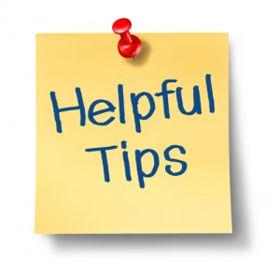
Tips
Menghindari plagiarisme
Melakukan sitasi dengan benar
Hati-hati bila menulis artikel bersama teman:
Pastikan memilih teman yang tidak melakukan plagiat
Mengecek kemiripan paper dengan menggunakan software yang bereputasi
UT berlangganan Turnitin

Slide 20
Tips
Cara melakukan sitasi:
Menyediakan informasi yang jelas kepada pembaca sehingga mereka dapat menemukan sumber yang dikutip
Mengutip langsung
Mengutip tidak langsung

Slide 21
Tips
Mengutip langsung
Quotations must be identical to the original, using a narrow segment of the source. They must match the source document word for word and must be attributed to the original author.
(https://owl.english.purdue.edu/owl/resource/563/01/)

Slide 22
Tips
Mengutip tidak langsung
Paraphrasing involves putting a passage from source material into your own words.
A paraphrase must also be attributed to the original source.
Paraphrased material is usually shorter than the original passage, taking a somewhat broader segment of the source and condensing it slightly.
(https://owl.english.purdue.edu/owl/resource/563/01/)

Slide 23
Tips
Contoh mengutip tidak langsung
The original passage:
Students frequently overuse direct quotation in taking notes, and as a result they overuse quotations in the final [research] paper. Probably only about 10% of your final manuscript should appear as directly quoted matter. Therefore, you should strive to limit the amount of exact transcribing of source materials while taking notes.
(Lester, James D. Writing Research Papers. 2nd ed. (1976): 4647.)
https://owl.english.purdue.edu/owl/resource/563/01/)

Slide 24
Tips
Contoh mengutip tidak langsung
A legitimate paraphrase:
In research papers students often quote excessively, failing to keep quoted material down to a desirable level. Since the problem usually originates during note taking, it is essential to minimize the material recorded verbatim (Lester 4647).
(https://owl.english.purdue.edu/owl/resource/563/01/)

Slide 25
Tips bagi Reviewer
Cara menentukan kebaruan penelitian:
Cek daftar rujukan
Bila tidak ada jurnal pada rujukan → tidak ada kebaruan karena artikel tidak ditulis berdasarkan penelitian terkini

Slide 26
Questions?

